Slide 1
ANÁLISIS DE LAS OFICINAS DE INGENIERÍA ESTRUCTURAL CHILENA
BENEFICIOS Y DESAFÍOS PARA LA IMPLEMENTACIÓN DE BIM
FELIPE MUÑOZ LA RIVERA / JUAN CARLOS VIELMA
BIM GROUP
ESCUELA DE INGENIERÍA CIVIL
PONTIFICIA UNIVERSIDAD CATÓLICA DE VALPARAÍSO

Slide 2
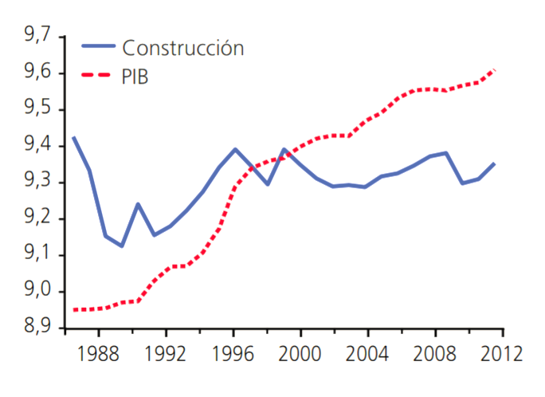
INTRODUCCIÓN
OICE
BIM
DESAFÍOS
CONCLUSIONES
PRODUCTIVIDAD
Curva de productividad en la industria de la Construcción. (Fuentes & García, 2014)

Slide 3
INTRODUCCIÓN
OICE
BIM
DESAFÍOS
CONCLUSIONES
¿QUÉ PUEDE PROVOCAR BAJA PRODUCTIVIDAD EN LAS OICE?

Slide 4
INTRODUCCIÓN
OICE
BIM
DESAFÍOS
CONCLUSIONES
25 PROBLEMAS
INTERNO - EXTERNO
AMBOS
INTERNO - INTERNO
10
+
03
+
12
INTERACCIONES ENTRE PROFESIONALES
USO DE HERRAMIENTAS
COMUNICACIÓN
RE-TRABAJOS
ETC

Slide 5
INTRODUCCIÓN
OICE
BIM
DESAFÍOS
CONCLUSIONES
INTERACCIONES ENTRE PROFESIONALES INTERNOS - EXTERNOS
VARIOS RETORNOS DE LOS PROYECTOS HACIA ARQUITECTURA.
01
TARDANZA EN RETORNO DE PLANOS, PROTESTADOS POR LA OICE, DESDE ARQUITECTURA.
02
NO SE NOTIFICAN NI ESPECIFICAN LOS CAMBIOS EN LOS PLANOS PROVENIENTES DE ARQUITECTURA.
03
CANALES DE COMUNICACIÓN NO EFICIENTES CON ARQUITECTURA.
04
ESCASAS REUNIONES DE COORDINACIÓN DIRECTA CON ARQUITECTURA.
05

Slide 6
INTRODUCCIÓN
OICE
BIM
DESAFÍOS
CONCLUSIONES
INTERACCIONES ENTRE PROFESIONALES INTERNOS - EXTERNOS
FALTA DE COORDINACIÓN INICIAL (DEFINIR CANALES, FORMAS DE TRABAJO Y DE “RETROALIMENTACIÓN”) EN LAS PRIMERAS INTERACCIONES ARQUITECTURA-INGENIERÍA.
06
DIFERENCIAS EN CRITERIOS DE MODELACIÓN ENTRE ARQUITECTURA Y ESTRUCTURA.
07
RETRASOS EN ENTREGAS POR CUESTIONAMIENTO A CÁLCULOS POR DIFERENCIAS EN CRITERIOS DE DISEÑO CON OFICINAS REVISORAS DE PROYECTOS.
08
REINGRESO DE PROYECTOS A LA OICE POR DUDAS/ERRORES IDENTIFICADOS EN LA FASE DE CONSTRUCCIÓN.
09
CAMBIOS POSTERIORES A ENTREGA POR COSTO TOTAL DE OBRA GRUESA (DISMINUIR COSTOS).
10

Slide 7
INTRODUCCIÓN
OICE
BIM
DESAFÍOS
CONCLUSIONES
INTERACCIONES ENTRE PROFESIONALES I-E/I-I
PÉRDIDA DE INFORMACIÓN DESDE FUENTE CENTRAL (ARQUITECTO, MANDANTE) AL PASAR POR LOS INGENIEROS SENIOR O COORDINADORES, HASTA LLEGAR AL INGENIERO EJECUTOR DEL PROYECTO.
11
NO EXISTE BITÁCORA/REGISTRO DE MODIFICACIONES DEL PROYECTO.
12
PRESENCIA DE “TIEMPOS MUERTOS” EN PROYECTOS.
13

Slide 8
INTRODUCCIÓN
OICE
BIM
DESAFÍOS
CONCLUSIONES
INTERACCIONES ENTRE PROFESIONALES INTERNOS
EL INTERCAMBIO DE INFORMACIÓN ENTRE INGENIERO-DIBUJANTE PROYECTISTA ES “ARTESANAL” (PLANOS ESCRITOS “A MANO”, COMENTARIOS DE FORMA VERBAL, ETC).
14
GRAN CANTIDAD DE RETRABAJOS POR PARTE DEL DIBUJANTE PROYECTISTA POR CAMBIOS RECURRENTES.
15
ERRORES EN PLANOS ESTRUCTURALES FINALES.
16
EXCESO DE TRABAJO PARA LOS DIBUJANTES PROYECTISTAS PRODUCTO DE GRAN CANTIDAD DE DETALLAMIENTOS EN LOS PROYECTOS.
17
REDIBUJO DE PLANOS DE ARQUITECTURA A PLANOS ESTRUCTURALES.
18
CAMBIOS EN LOS MODELOS DE ANÁLISIS (PARCIALES O GLOBALES) POR MODIFICACIONES DEL PROYECTO.
19

Slide 9
INTRODUCCIÓN
OICE
BIM
DESAFÍOS
CONCLUSIONES
INTERACCIONES ENTRE PROFESIONALES INTERNOS
IDENTIFICACIÓN DE ERRORES Y/U OMISIONES EN PROYECTOS CASI TERMINADOS.
20
BAJO CONTROL INTERNO DE ACTIVIDADES Y PROYECTOS EN CURSO.
21
DISMINUCIÓN DE LA EFICIENCIA POR MULTIPLICIDAD DE TRABAJOS REALIZADOS EN PARALELO POR UN PROFESIONAL.
22
GRAN CANTIDAD DE RETRABAJOS POR PARTE DEL INGENIERO DE PROYECTO.
23
GRAN CANTIDAD DE PLANILLAS DE CÁLCULO (EXCEL, ETC) QUE HACEN LENTO Y ENGORROSO EL PROCESO DE DISEÑO.
24
MUCHOS PROYECTOS CON PLAZOS DE ENTREGA SIMILARES DADO QUE TODOS LOS MANDANTES QUIEREN SUS PROYECTOS RÁPIDO (TODO ES "PARA AYER").
25

Slide 10
INTRODUCCIÓN
OICE
BIM
DESAFÍOS
CONCLUSIONES
25 PROBLEMAS
VALORACIÓN RESPECTO A
IMPORTANCIA
FRECUENCIA

Slide 11
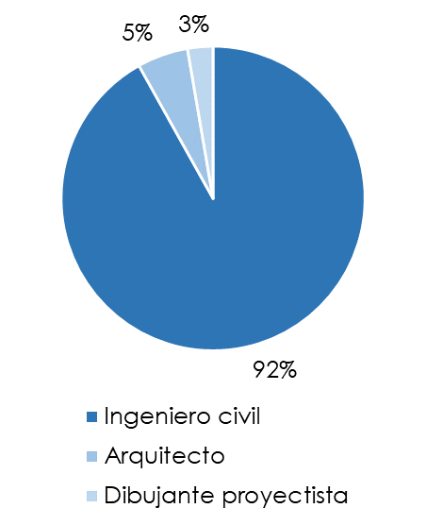
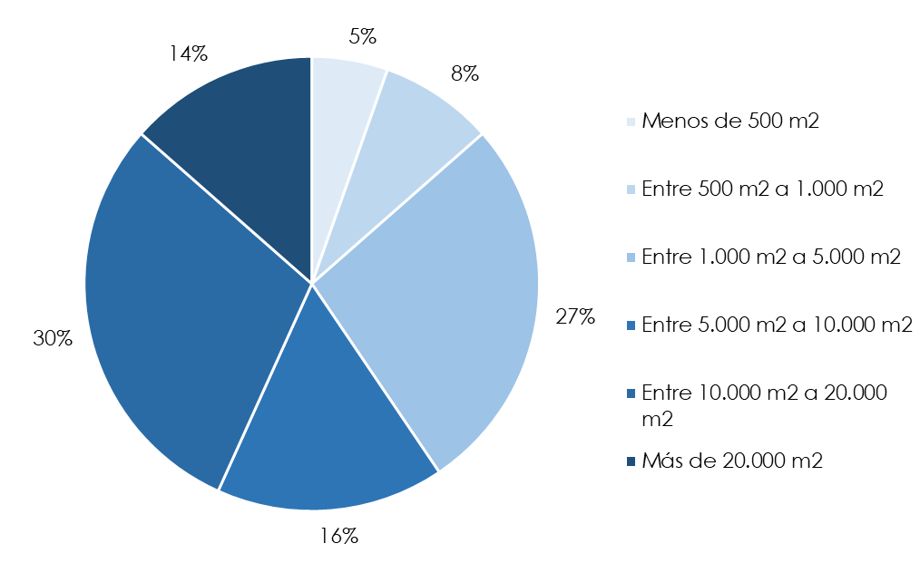
INTRODUCCIÓN
OICE
BIM
DESAFÍOS
CONCLUSIONES
RESULTADOS ESTUDIO

Slide 12
INTRODUCCIÓN
OICE
BIM
DESAFÍOS
CONCLUSIONES
RESULTADOS ESTUDIO

Slide 13
INTRODUCCIÓN
OICE
BIM
DESAFÍOS
CONCLUSIONES
RESULTADOS ESTUDIO

Slide 14
INTRODUCCIÓN
OICE
BIM
DESAFÍOS
CONCLUSIONES
ANÁLISIS
100%
Altos niveles de
84%
Altos niveles de
importancia
frecuencia

Slide 15
INTRODUCCIÓN
OICE
BIM
DESAFÍOS
CONCLUSIONES
ANÁLISIS
MUCHOS PROYECTOS CON PLAZOS DE ENTREGA SIMILARES DADO QUE TODOS LOS MANDANTES QUIEREN SUS PROYECTOS RÁPIDO (TODO ES "PARA AYER").
25

Slide 16
INTRODUCCIÓN
OICE
BIM
DESAFÍOS
CONCLUSIONES
ANÁLISIS
VARIOS RETORNOS DE LOS PROYECTOS HACIA ARQUITECTURA.
01

Slide 17
INTRODUCCIÓN
OICE
BIM
DESAFÍOS
CONCLUSIONES
ANÁLISIS
EL INTERCAMBIO DE INFORMACIÓN ENTRE INGENIERO-DIBUJANTE PROYECTISTA ES “ARTESANAL” (PLANOS ESCRITOS “A MANO”, COMENTARIOS DE FORMA VERBAL, ETC).
14

Slide 18
INTRODUCCIÓN
OICE
BIM
DESAFÍOS
CONCLUSIONES
ANÁLISIS
GRAN CANTIDAD DE RETRABAJOS POR PARTE DEL DIBUJANTE PROYECTISTA POR CAMBIOS RECURRENTES.
15

Slide 19
INTRODUCCIÓN
OICE
BIM
DESAFÍOS
CONCLUSIONES
ANÁLISIS
EXCESO DE TRABAJO PARA LOS DIBUJANTES PROYECTISTAS PRODUCTO DE GRAN CANTIDAD DE DETALLAMIENTOS EN LOS PROYECTOS.
17

Slide 20
INTRODUCCIÓN
OICE
BIM
DESAFÍOS
CONCLUSIONES
ANÁLISIS
TARDANZA EN RETORNO DE PLANOS, PROTESTADOS POR LA OICE, DESDE ARQUITECTURA.
02

Slide 21
INTRODUCCIÓN
OICE
BIM
DESAFÍOS
CONCLUSIONES
ANÁLISIS
FALTA DE COORDINACIÓN INICIAL (DEFINIR CANALES, FORMAS DE TRABAJO Y DE “RETROALIMENTACIÓN”) EN LAS PRIMERAS INTERACCIONES ARQUITECTURA-INGENIERÍA.
06

Slide 22
INTRODUCCIÓN
OICE
BIM
DESAFÍOS
CONCLUSIONES
ANÁLISIS
CAMBIOS EN LOS MODELOS DE ANÁLISIS (PARCIALES O GLOBALES) POR MODIFICACIONES DEL PROYECTO.
19

Slide 23
INTRODUCCIÓN
OICE
BIM
DESAFÍOS
CONCLUSIONES
ANÁLISIS
DISMINUCIÓN DE LA EFICIENCIA POR MULTIPLICIDAD DE TRABAJOS REALIZADOS EN PARALELO POR UN PROFESIONAL.
22

Slide 24
INTRODUCCIÓN
OICE
BIM
DESAFÍOS
CONCLUSIONES
ANÁLISIS
PRESENCIA DE “TIEMPOS MUERTOS” EN PROYECTOS.
13

Slide 25
INTRODUCCIÓN
OICE
BIM
DESAFÍOS
CONCLUSIONES
ANÁLISIS
GRAN CANTIDAD DE RETRABAJOS POR PARTE DEL INGENIERO DE PROYECTO.
23

Slide 26
INTRODUCCIÓN
OICE
BIM
DESAFÍOS
CONCLUSIONES
ANÁLISIS
NO SE NOTIFICAN NI ESPECIFICAN LOS CAMBIOS EN LOS PLANOS PROVENIENTES DE ARQUITECTURA.
03

Slide 27
INTRODUCCIÓN
OICE
BIM
DESAFÍOS
CONCLUSIONES
ANÁLISIS
REDIBUJO DE PLANOS DE ARQUITECTURA A PLANOS ESTRUCTURALES.
18

Slide 28
INTRODUCCIÓN
OICE
BIM
DESAFÍOS
CONCLUSIONES
ANÁLISIS
DIFERENCIAS EN CRITERIOS DE MODELACIÓN ENTRE ARQUITECTURA Y ESTRUCTURA.
07

Slide 29
INTRODUCCIÓN
OICE
BIM
DESAFÍOS
CONCLUSIONES
ANÁLISIS
CAMBIOS POSTERIORES A ENTREGA POR COSTO TOTAL DE OBRA GRUESA (DISMINUIR COSTOS).
10

Slide 30
INTRODUCCIÓN
OICE
BIM
DESAFÍOS
CONCLUSIONES
ANÁLISIS
CANALES DE COMUNICACIÓN NO EFICIENTES CON ARQUITECTURA.
04

Slide 31
INTRODUCCIÓN
OICE
BIM
DESAFÍOS
CONCLUSIONES
ANÁLISIS
REINGRESO DE PROYECTOS A LA OICE POR DUDAS/ERRORES IDENTIFICADOS EN LA FASE DE CONSTRUCCIÓN.
09

Slide 32
INTRODUCCIÓN
OICE
BIM
DESAFÍOS
CONCLUSIONES
ANÁLISIS
NO EXISTE BITÁCORA/REGISTRO DE MODIFICACIONES DEL PROYECTO.
12

Slide 33
INTRODUCCIÓN
OICE
BIM
DESAFÍOS
CONCLUSIONES
ANÁLISIS
BAJO CONTROL INTERNO DE ACTIVIDADES Y PROYECTOS EN CURSO.
21

Slide 34
INTRODUCCIÓN
OICE
BIM
DESAFÍOS
CONCLUSIONES
ANÁLISIS
IDENTIFICACIÓN DE ERRORES Y/U OMISIONES EN PROYECTOS CASI TERMINADOS.
20

Slide 35
INTRODUCCIÓN
OICE
BIM
DESAFÍOS
CONCLUSIONES
ANÁLISIS
ESCASAS REUNIONES DE COORDINACIÓN DIRECTA CON ARQUITECTURA.
05

Slide 36
INTRODUCCIÓN
OICE
BIM
DESAFÍOS
CONCLUSIONES
ANÁLISIS
GRAN CANTIDAD DE PLANILLAS DE CÁLCULO (EXCEL, ETC) QUE HACEN LENTO Y ENGORROSO EL PROCESO DE DISEÑO.
24

Slide 37
INTRODUCCIÓN
OICE
BIM
DESAFÍOS
CONCLUSIONES
ANÁLISIS
RETRASOS EN ENTREGAS POR CUESTIONAMIENTO A CÁLCULOS POR DIFERENCIAS EN CRITERIOS DE DISEÑO CON OFICINAS REVISORAS DE PROYECTOS.
08

Slide 38
INTRODUCCIÓN
OICE
BIM
DESAFÍOS
CONCLUSIONES
ANÁLISIS
PÉRDIDA DE INFORMACIÓN DESDE FUENTE CENTRAL (ARQUITECTO, MANDANTE) AL PASAR POR LOS INGENIEROS SENIOR O COORDINADORES, HASTA LLEGAR AL INGENIERO EJECUTOR DEL PROYECTO.
11

Slide 39
INTRODUCCIÓN
OICE
BIM
DESAFÍOS
CONCLUSIONES
ANÁLISIS
ERRORES EN PLANOS ESTRUCTURALES FINALES.
16

Slide 40
INTRODUCCIÓN
OICE
BIM
DESAFÍOS
CONCLUSIONES
25 PROBLEMAS
BAJAN LA PRODUCTIVIDAD
DE LAS OICE

Slide 41
INTRODUCCIÓN
OICE
BIM
DESAFÍOS
CONCLUSIONES
BIM
BUILDING INFORMATION MODELING

Slide 42
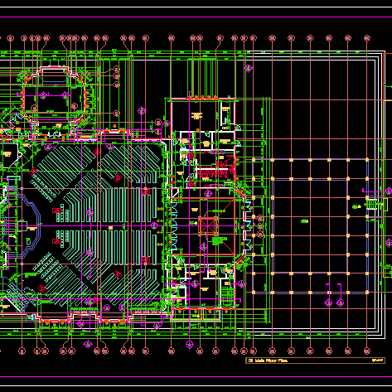
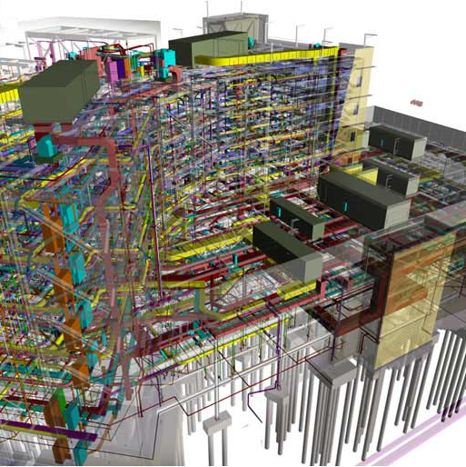
INTRODUCCIÓN
OICE
BIM
DESAFÍOS
CONCLUSIONES
¿QUÉ ES BIM?
CAD
SIMULA EL “LÁPIZ Y PAPEL”
BIM
METODOLOGÍA DE TRABAJO
ELEMENTOS PREDETERMINADOS

Slide 43
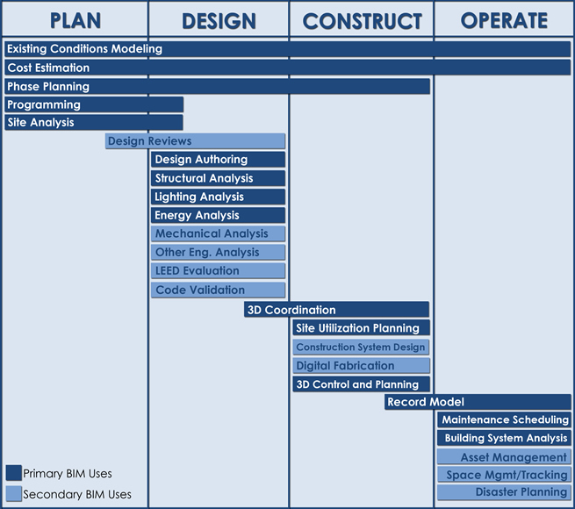
INTRODUCCIÓN
OICE
BIM
DESAFÍOS
CONCLUSIONES
¿QUÉ ES BIM?
© PennState

Slide 44
INTRODUCCIÓN
OICE
BIM
DESAFÍOS
CONCLUSIONES
¿QUÉ ES BIM?
BIM ES:
METODOLOGÍA DE TRABAJO
+
SOFTWARES

Slide 45
INTRODUCCIÓN
OICE
BIM
DESAFÍOS
CONCLUSIONES
¿QUÉ ES BIM?
GRAN VENTAJA
INTEROPERABILIDAD
© Autodesk

Slide 46
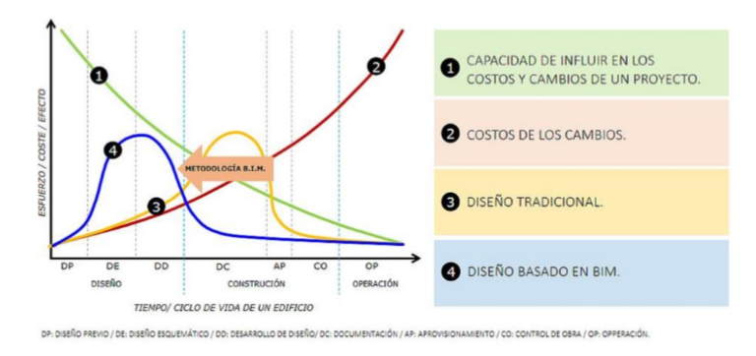
INTRODUCCIÓN
OICE
BIM
DESAFÍOS
CONCLUSIONES
¿QUÉ ES BIM?
Curva del esfuerzo del proceso constructivo de MacLeamy (2005).

Slide 47
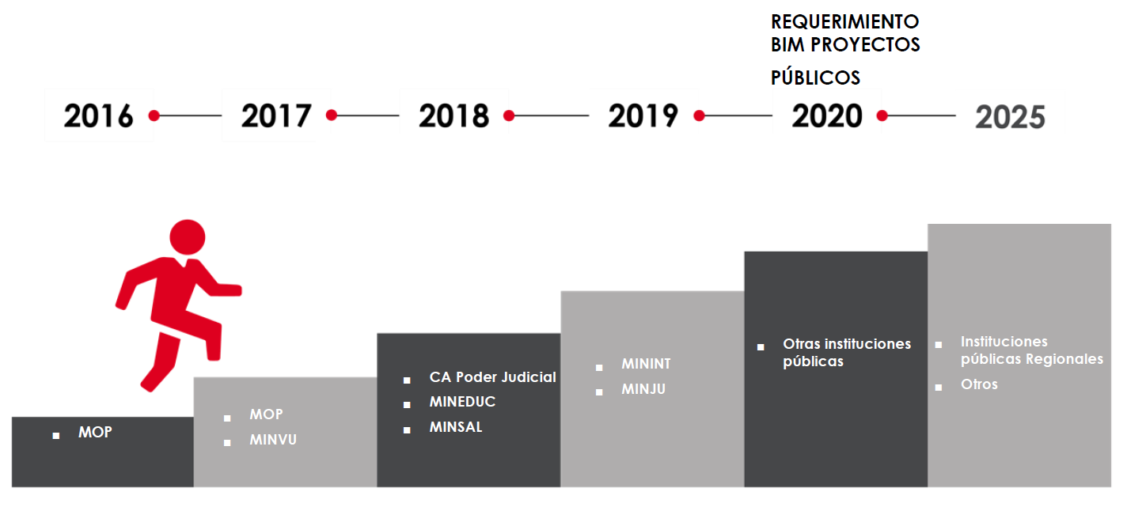
INTRODUCCIÓN
OICE
BIM
DESAFÍOS
CONCLUSIONES
PLAN BIM
Plan de requerimientos de BIM en Chile (Soto, 2016)

Slide 48
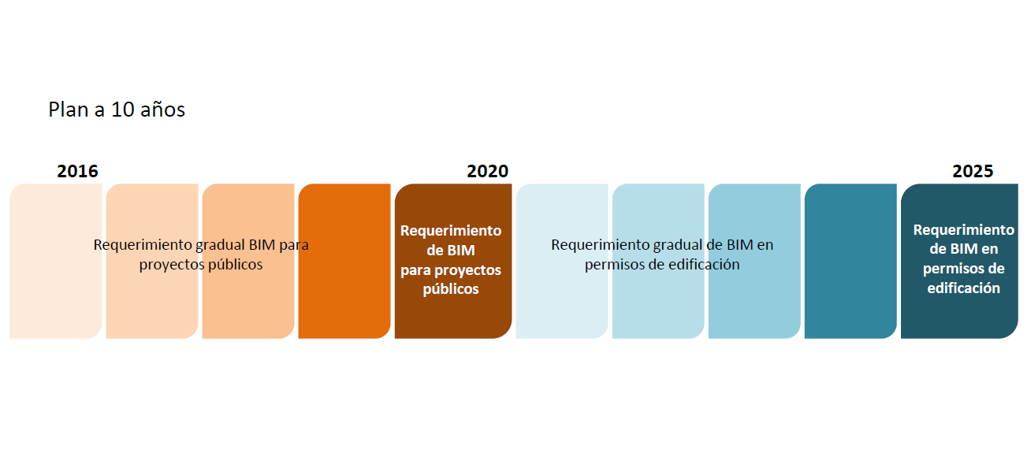
INTRODUCCIÓN
OICE
BIM
DESAFÍOS
CONCLUSIONES
PLAN BIM
Plan de requerimientos de BIM en Chile (Soto, 2016)

Slide 49
INTRODUCCIÓN
OICE
BIM
DESAFÍOS
CONCLUSIONES
NO ES FÁCIL IMPLEMENTAR BIM

Slide 50
INTRODUCCIÓN
OICE
BIM
DESAFÍOS
CONCLUSIONES
NO ES FÁCIL IMPLEMENTAR BIM
INDUSTRIA FRAGMENTADA

Slide 51
INTRODUCCIÓN
OICE
BIM
DESAFÍOS
CONCLUSIONES
NO ES FÁCIL IMPLEMENTAR BIM
RESISTENCIA AL CAMBIO
COSTOS/BENEFICIOS NO INMEDIATOS

Slide 52
INTRODUCCIÓN
OICE
BIM
DESAFÍOS
CONCLUSIONES
NO ES FÁCIL IMPLEMENTAR BIM
DEFICIT FORMATIVOS

Slide 53
INTRODUCCIÓN
OICE
BIM
DESAFÍOS
CONCLUSIONES
NO ES FÁCIL IMPLEMENTAR BIM
NO ES SOLO SOFTWARES

Slide 54
INTRODUCCIÓN
OICE
BIM
DESAFÍOS
CONCLUSIONES
NO ES FÁCIL IMPLEMENTAR BIM
IMPLEMENTAR METODOLOGÍA
(NO ES REPLICABLE)

Slide 55
INTRODUCCIÓN
OICE
BIM
DESAFÍOS
CONCLUSIONES
ES NECESARIO MEJORAR U OPTIMIZAR LOS PROBLEMAS DE PRODUCTIVIDAD QUE HOY PRESENTA LA INDUSTRÍA.
BIM REPRESENTA UNA GRAN OPORTUNIDAD PARA EL DESARROLLO DE LAS OICE.
LA IMPLEMENTACIÓN DE BIM EN LAS OICE PRESENTA GRANDES DESAFIOS, DEBIENDO TENER COMO FOCO PRINCIPAL LA METODOLOGÍA Y “FILOSOFÍA” DE BIM.

Slide 56
ANÁLISIS DE LAS OFICINAS DE INGENIERÍA ESTRUCTURAL CHILENA
BENEFICIOS Y DESAFÍOS PARA LA IMPLEMENTACIÓN DE BIM
FELIPE MUÑOZ LA RIVERA / JUAN CARLOS VIELMA
BIM GROUP
ESCUELA DE INGENIERÍA CIVIL
PONTIFICIA UNIVERSIDAD CATÓLICA DE VALPARAÍSO

